Slide 1
LAPORAN PEMROGRAMAN JAVA
“APLIKASI DESKTOP KARTU RENCANA STUDI (KRS)”
Oleh :
Anggraini Diah Puspitaningrum (TI/14111006)

Slide 2
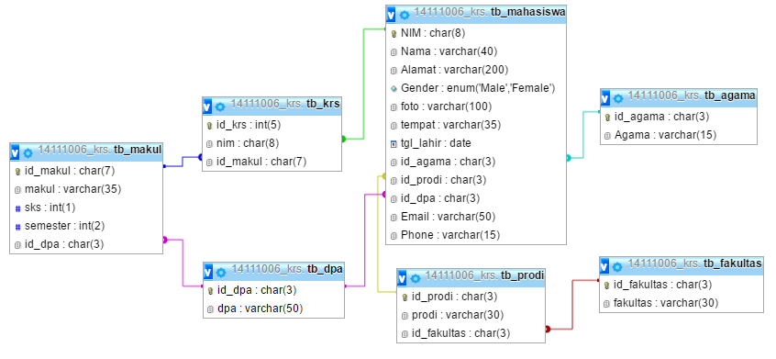
RELASI TABEL

Slide 3
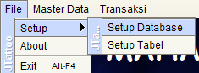
PERBAIKAN
Penambahan Submenu Setup Database dan Setup Tabel.
Untuk memudahkan user melakukan setup awal database dan tabel sehingga tidak harus melakukan import file .sql

Slide 4
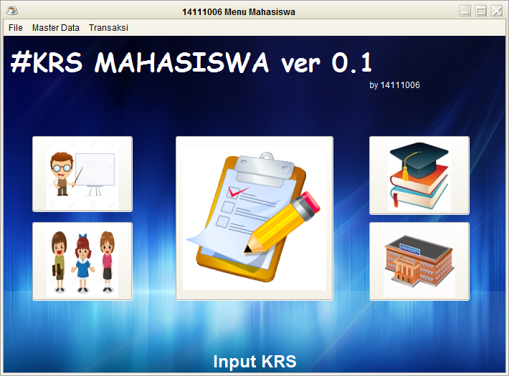
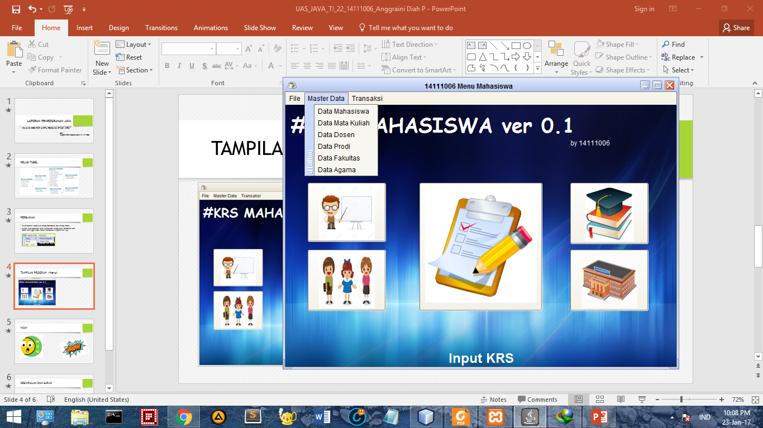
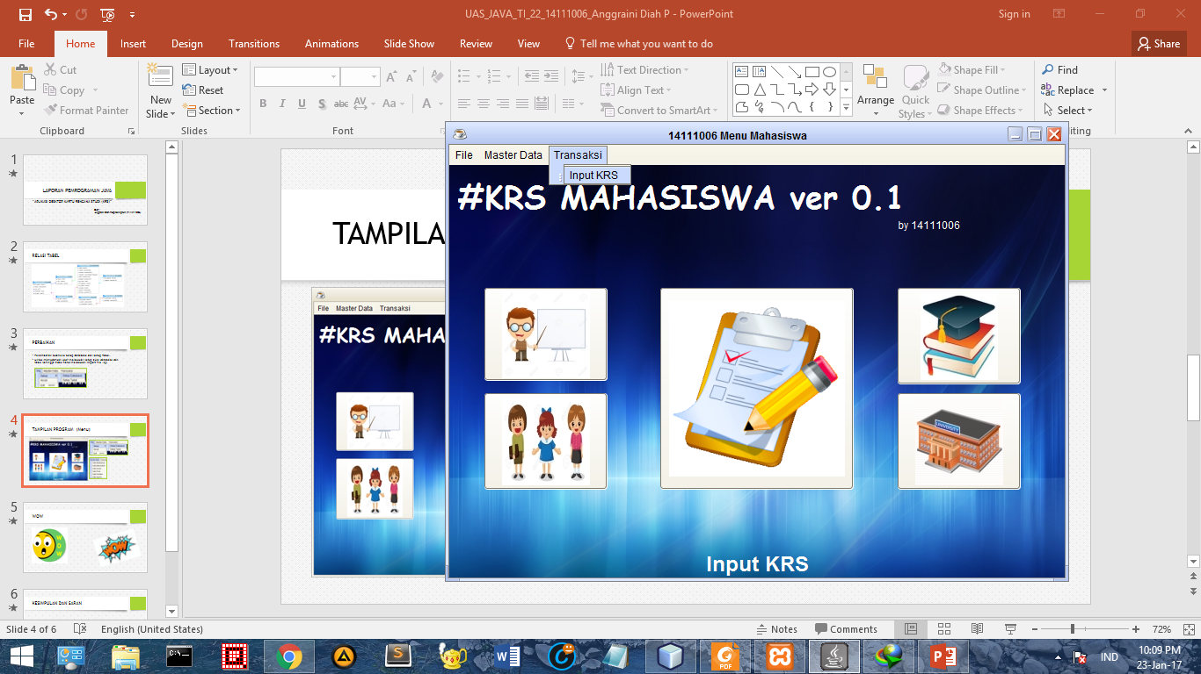

TAMPILAN PROGRAM (Menu)
Menu dan Submenu

Slide 5

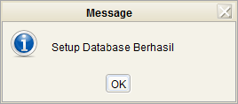
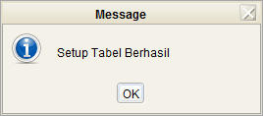
SETUP (DATABASE DAN TABEL)
Setup Database Berhasil
Setup Tabel Berhasil

Slide 6
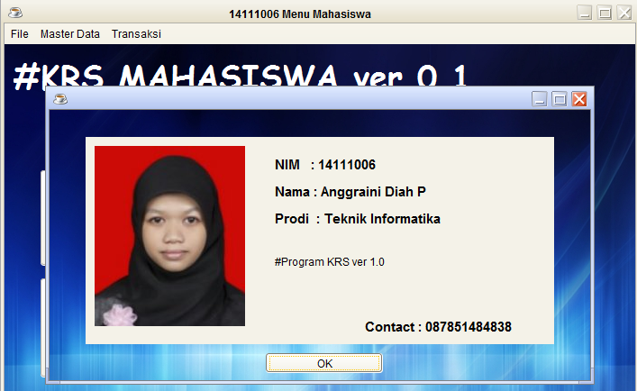
ABOUT
About US

Slide 7
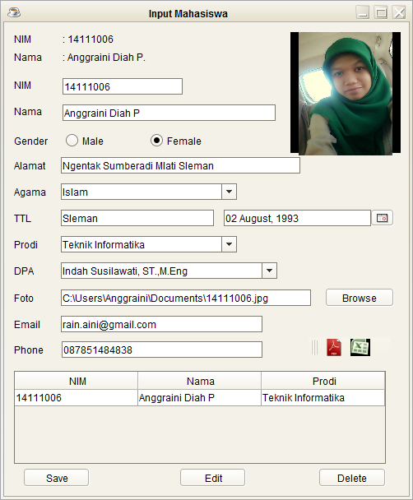
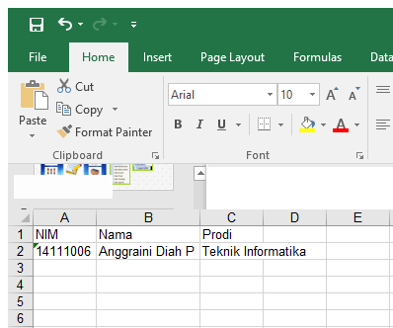
Menu Mahasiswa
Export Excel

Slide 8
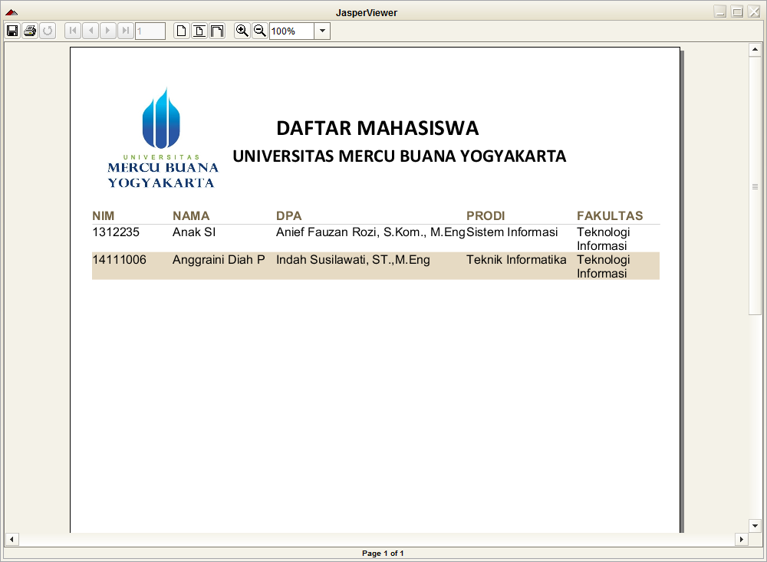
Print Report Daftar Mahasiswa

Slide 9
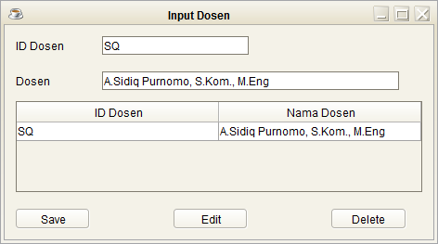
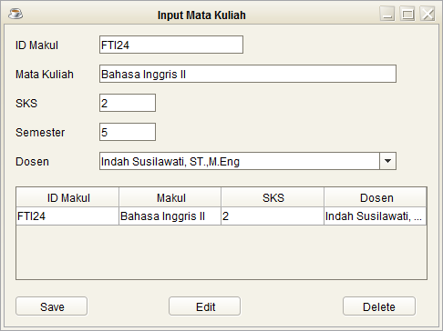
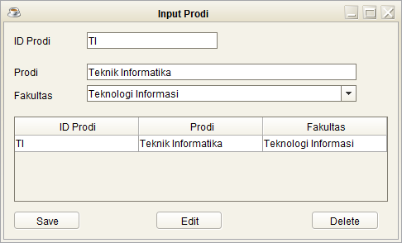
Data Dosen
Data Mata Kuliah
Data Prodi

Slide 10
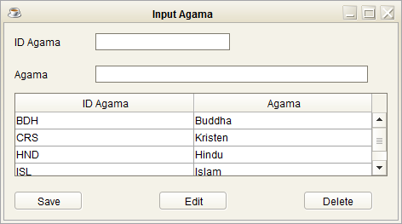
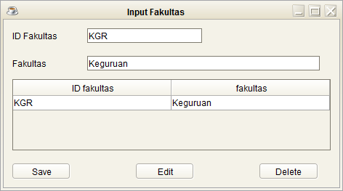
Data Agama
Data Fakultas

Slide 11
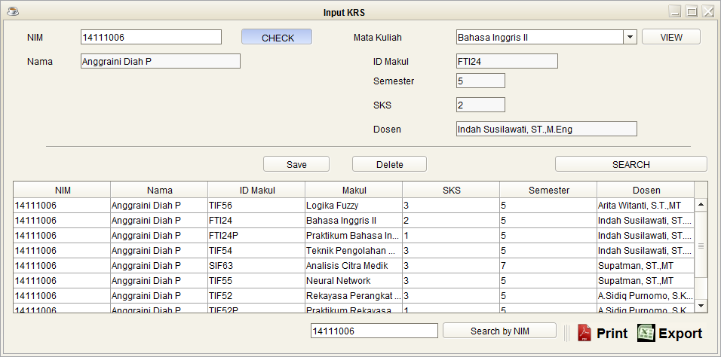
Data Input KRS

Slide 12
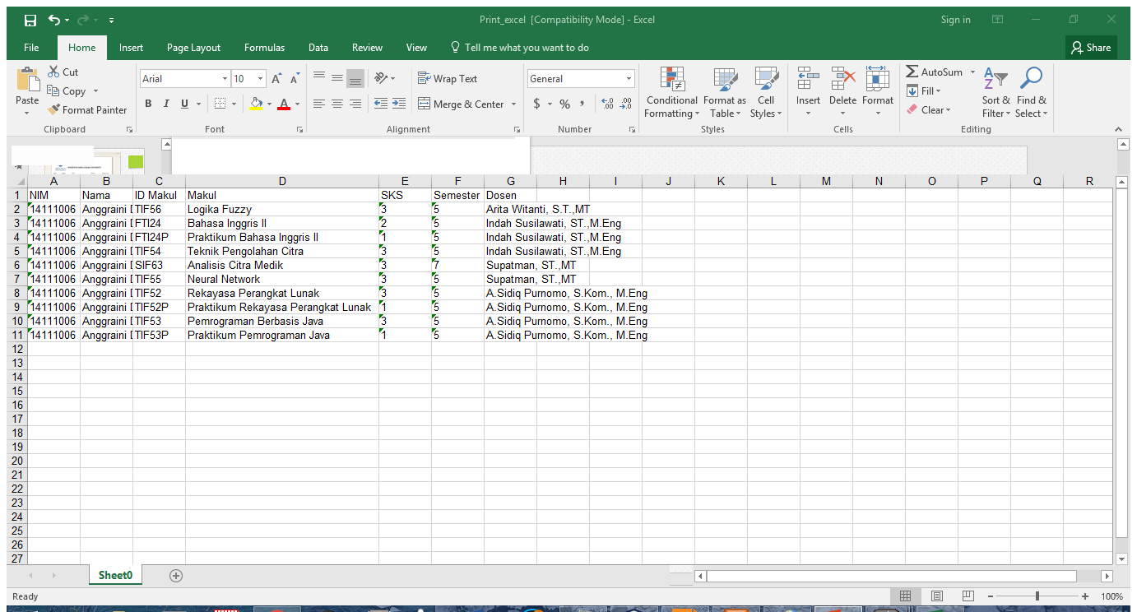
Export KRS ke Excel

Slide 13
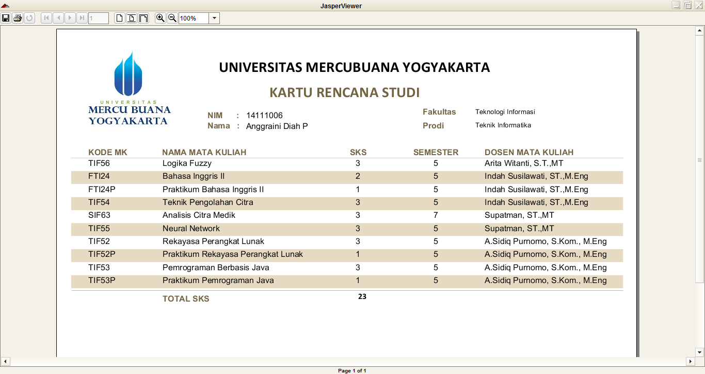
Report KRS

Slide 14

WOW
Berikut bagian – bagian yang menurut ‘saya’ memiliki
Efek WOW... ☺

Slide 15
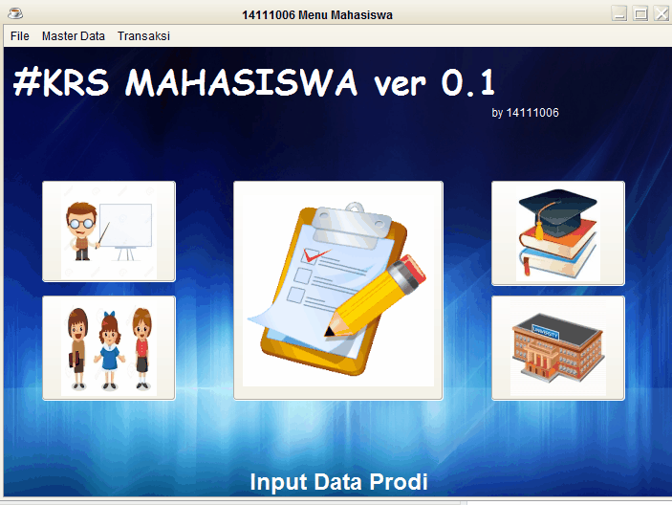
Icon Menu (Quick Access)
Icon Menu untuk akses cepat ke beberapa menu
On Mouse Hover
(Tulisan Bagian bawah akan berubah sesuai
dengan menu yang di hover oleh mouse(cursor).
(*GIF) → F5 to Show

Slide 16
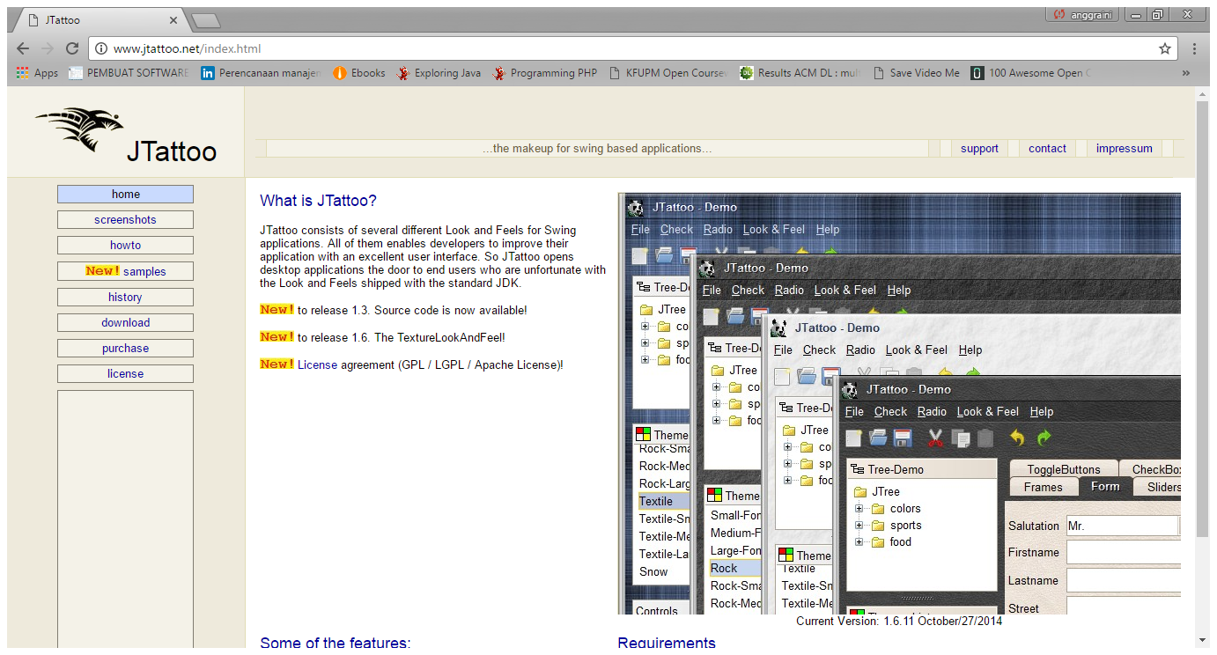
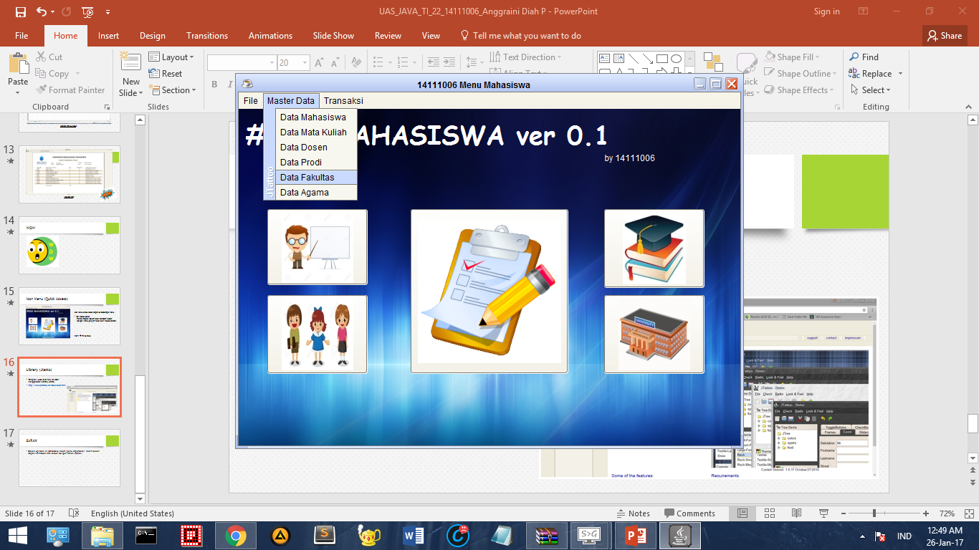
Library (Jtatto)
Tampilan (Look and Feel) di ubah menggunakan Library Jtatto.
http://www.jtattoo.net/Download.html

Slide 17
Report
Total SKS yang diambil dapat
di jumlah dan di tampilkan

Slide 18
Setup Database & Tabel
Database dan tabel tidak perlu melakukan import .sql
Database dan tabel dapat otomatis dibuat (Proses ini hanya dilakukan sekali apabila belum pernah melakukan setup database/Tabel)
Setup tabel sudah termasuk Relasi.

Slide 19
SARAN
Pengembangan Aplikasi dapat dengan melakukan perbaikan Database. Karena Masih belum dapat membuat KRS sesuai dengan tahun ajaran.
Dapat di integrasikan dengan bagian lain yang berkaitan dengan KRS.
Perbaikan di bagian report agar dapat menampilkan foto mahasiswa/ tampilan asli KRS.
Perlu submenu tambahan operasi tabel yang lain (seperti pengosongan database/reset.

